Slide 1

RTOS WITH STM32

Slide 2
BÀI 7: NGẮT TRONG RTOS

Slide 3
I. TỔNG QUAN
Nhân (kernel) của RTOS hoạt động dựa trên ngắt của 1 timer.
Tần số ngắt thường là 1kHz.
Khi ngăt tick xảy ra sẽ ngăn các ngắt khác. Vì không muốn bị các ngắt khác làm gián đoạn

Slide 4
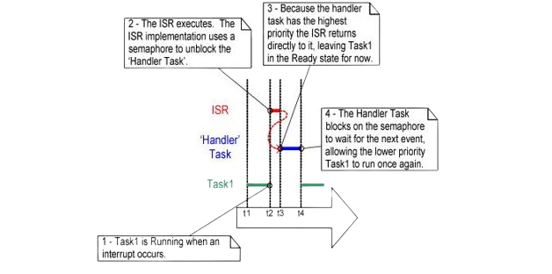
II. SO SÁNH VỚI NGẮT THÔNG THƯỜNG
Normal: khi có ngắt thì chạy vào hàm xử lý ngắt luôn
RTOS: khi có ngắt hàm thủ tục ngắt sẽ unblocking hàm xử lý ngắt, sau đó hàm xử lý ngắt mới chạy vì có mức độ ưu tiên cao nhất.
Notes:
Các ứng dụng không cần dùng RTOS
Ứng dụng đơn (ứng dụng chỉ có 1 chức năng)
Ứng dụng có vòng lặp đơn giản
Ứng dụng <32kB
Nếu ứng dụng của bạn mà kích thước chương trình lớn dần và độ phức tạp tăng lên thì RTOS sẽ rất hữu dụng trong trường hợp này, lúc đó RTOS sẽ chia các ứng dụng phức tạp thành các phần nhỏ hơn và dễ quản lý hơn.

Slide 5
III. MỘT VÀI LƯU Ý
Không phải API nào của RTOS cũng được phép gọi trong interrupt.
Tick RTOS không phải cái quan trọng nhất trong hệ thống.

Slide 6
IV. NGĂT TRONG RTOS VỚI CUBEMX

